Slide 1
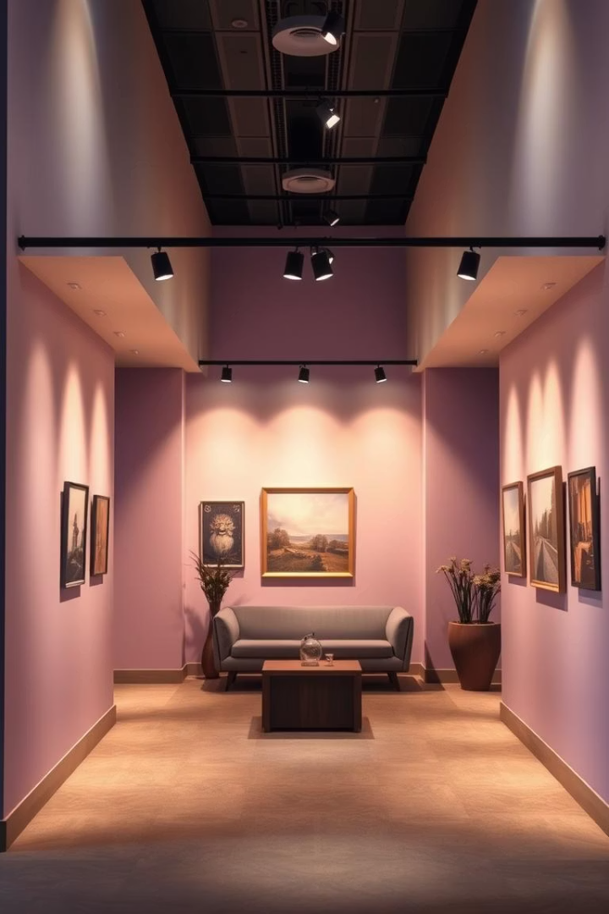
Гид картинной галереи: Телеграм-бот
Виртуальная галерея для знакомства с картинами и художниками.
Интерактивное взаимодействие с произведениями искусства в мессенджере.

Slide 2
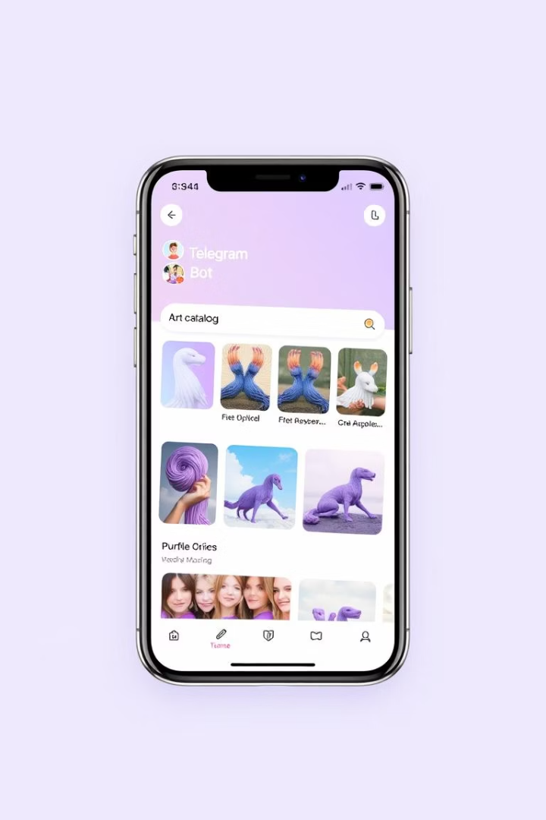
Основные функции бота
Функции для пользователей
Просмотр каталогов художников и картин, оставление отзывов, получение помощи, поиск картины.
Функции для администраторов
Управление художниками, картинами и отзывами, добавление и редактирование данных.

Slide 3
Техническая архитектура
Технологии
Модули бота
Python
gallery_bot.py — основной
pyTelegramBotAPI
handlers.py — обработчики команд
Excel для хранения данных
database.py — база данных
AI для обработки изображений
utils.py — вспомогательные функции

Slide 4
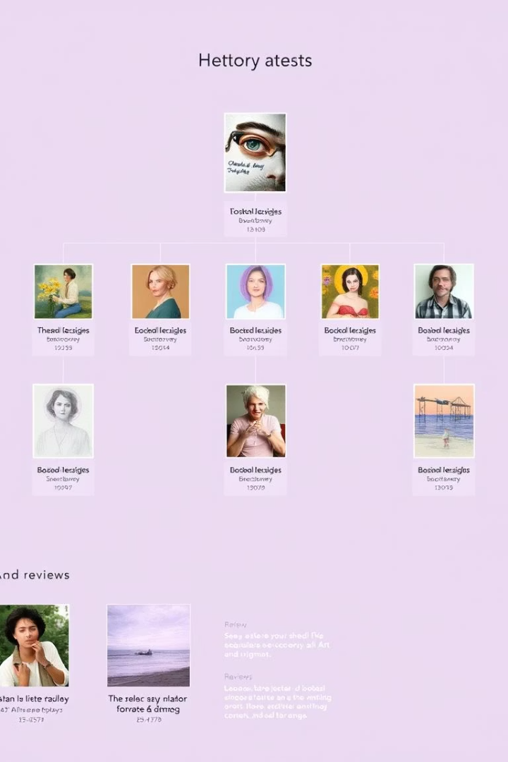
Структура данных
Художники
Картины
Имя, биография, стиль
Название, описание, год, изображение, связь с художником
Отзывы
Текст, оценка, дата, роль пользователя

Slide 5
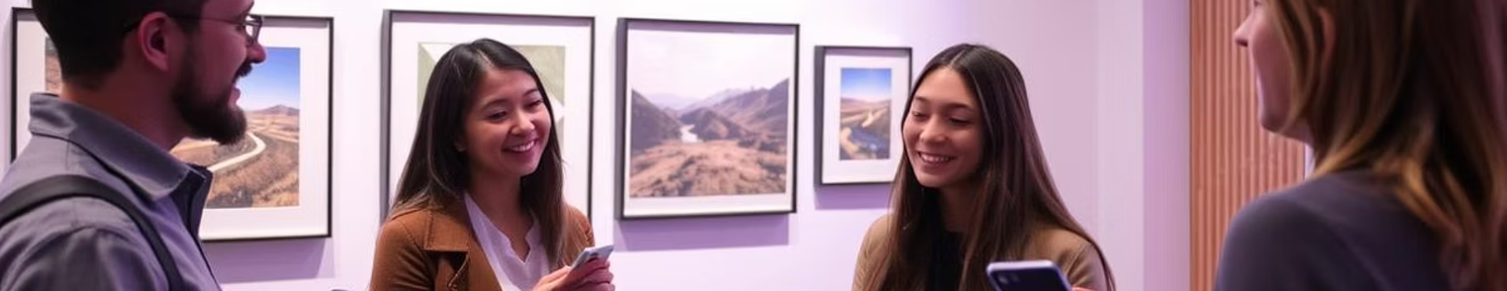
Преимущества проекта
Удобный доступ
Интерактивность
Гибкость
Быстрый доступ к информации о произведениях
Активное взаимодействие с галереей и отзывами
Управление контентом и масштабируемая архитектура

Slide 6
Итоги и перспективы
Современное виртуальное решение для продвижения искусства.
Открыт для идей и сотрудничества с экспертами.
Содействует популяризации и доступности искусства онлайн.
Проект развивается, интегрируя новые технологии и функции.

Slide 7
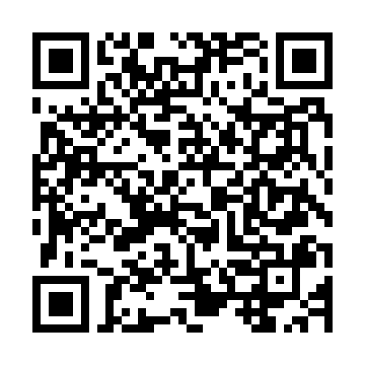
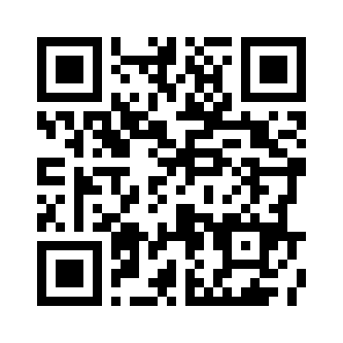
Материалы и работа
Наша доска на Miro
Репозиторий GitHub

Slide 8
Наша команда
Когай Камилла Teamlead
Лепа Александр Backend-разработчик
Сергей Граховский AI-разработчик
Панченкова Ольга Fronted-разработчик

